Slide 1


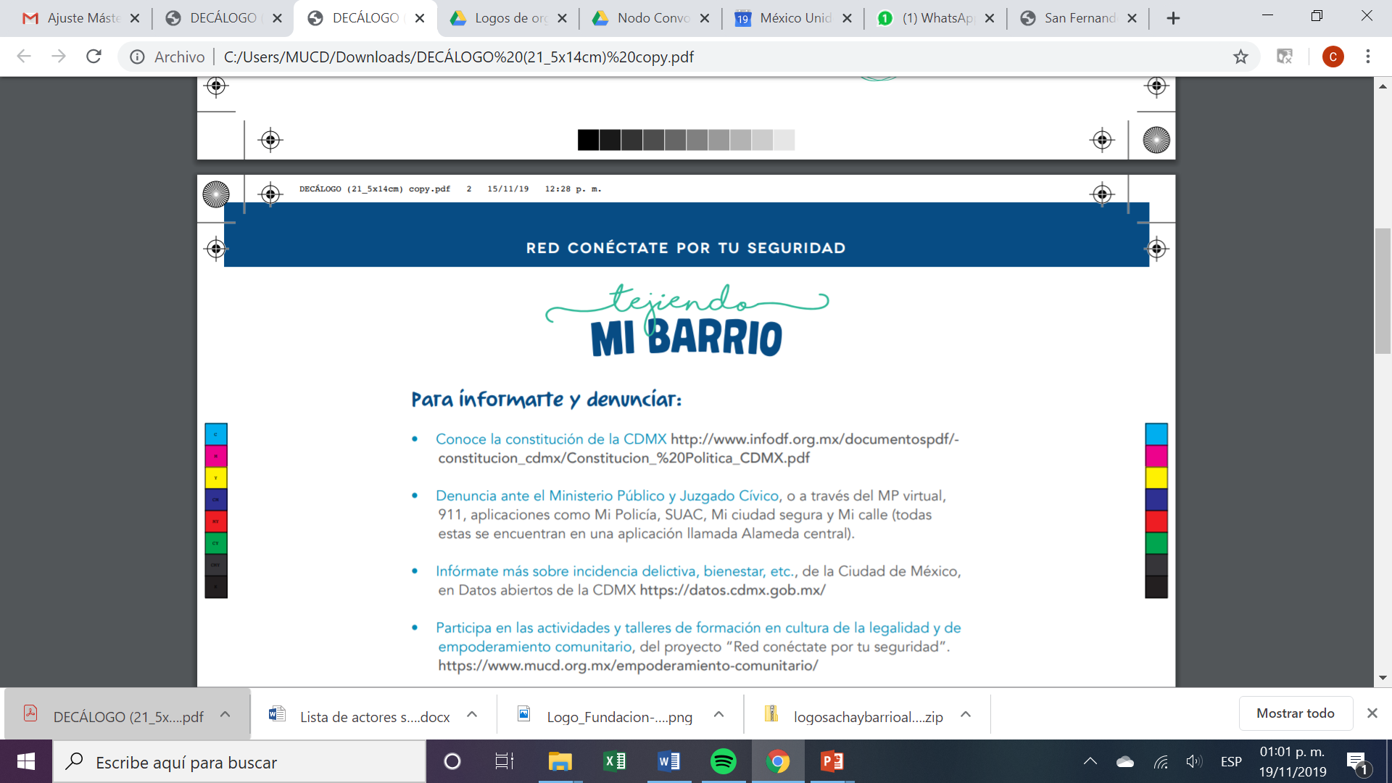

Acompañándote en la escuela

Slide 2

Jessica García Martínez
Psicóloga del Instituto de la Reinserción Social de la CDMX, especialista en trastorno por déficit de atención e hiperactividad, estimulación temprana y en psicología organizacional. Egresada de la UNAM. Miembro de RCxTS y psicóloga voluntaria en Red Escucha de MUCD.

Slide 3
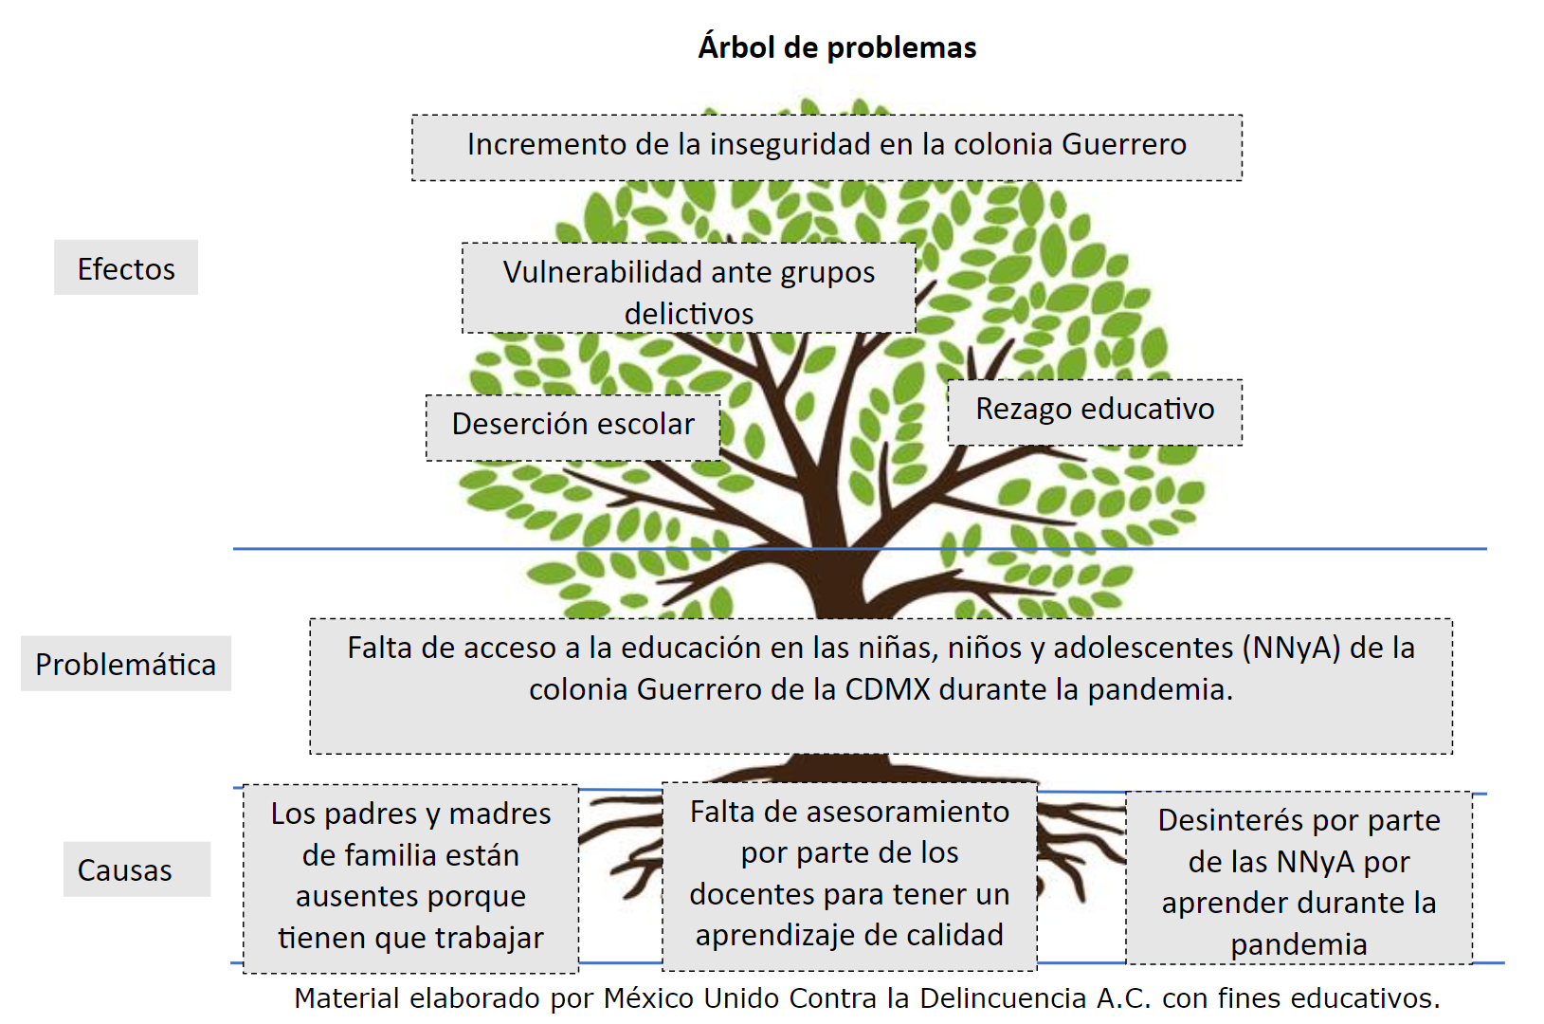
ANÁLISIS DEL PROBLEMA

Slide 4
PLANTEAMIENTO DEL PROBLEMA
Falta de acceso a la educación en las niñas, niños y adolescentes (NNyA) de la colonia Guerrero de la CDMX durante la pandemia, debido a que los padres y madres de familia están ausentes porque tienen que trabajar, falta de asesoramiento por parte de los docentes para tener un aprendizaje de calidad y desinterés por parte de las NNyA por aprender durante la pandemia, lo cual genera un rezago educativo, deserción escolar, vulnerabilidad ante grupos delictivos, lo que provoca un incremento de la inseguridad en la colonia Guerrero

Slide 5
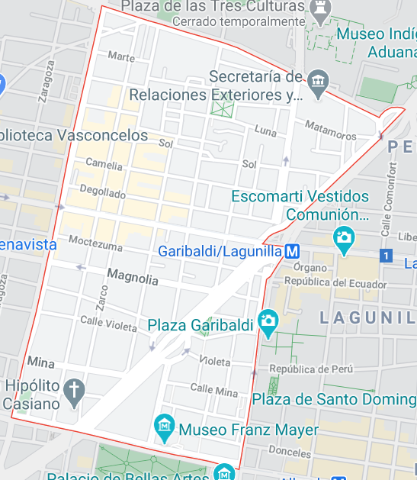
JUSTIFICACIÓN Y FUNDAMENTACIÓN
Delimitación Geográfica
Colonia Guerrero

Slide 6
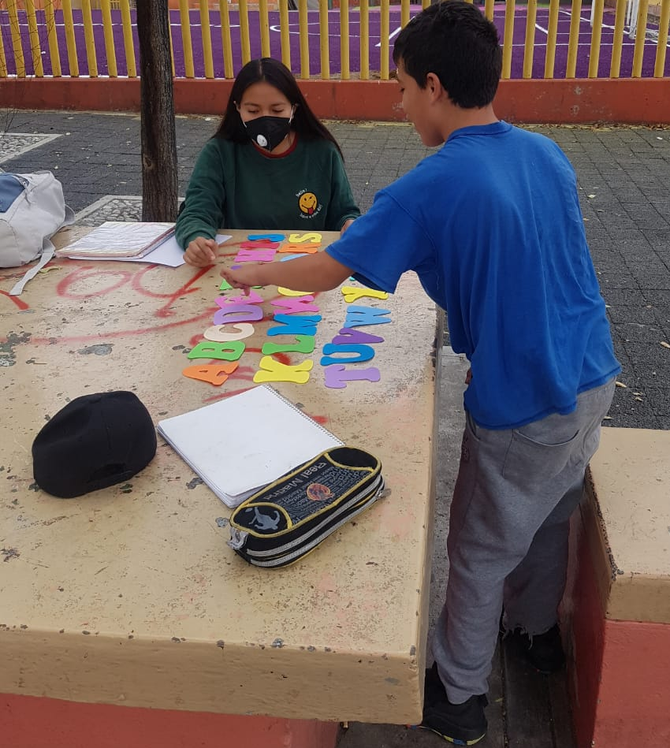
JUSTIFICACIÓN Y FUNDAMENTACIÓN
Marcha Exploratoria
Se prevé que el cierre de escuelas provocará rezagos en el aprendizaje, aumento de la deserción escolar y mayor desigualdad, lo que tendrá un costo a largo plazo sobre el capital humano y el bienestar de los niños, niñas y jóvenes, que serán conocidos como la generación del COVID.
El Programa de las Naciones Unidas para el Desarrollo (PNUD) estima que 1.4 millones de estudiantes abandonarán la escuela. Según proyecciones de la SEP, habrá por lo menos 800,000 estudiantes que actualmente cursan el tercer año de secundaria que van a interrumpir su educación media superior, lo cual podría tener afectaciones en el indicador de años de escolaridad y por tanto en el índice de educación del desarrollo humano.
Niño de la colonia Guerrero aprendiendo durante la pandemia por COVID 19. Jessica García. Octubre 2020
Notes:
https://politica.expansion.mx/mexico/2020/08/24/rezago-y-desigualdad-sera-el-costo-de-la-covid-19-en-educacion

Slide 7
OBJETIVO GENERAL
Apoyar a las niñas, niños y adolescentes (NNA) durante la pandemia por COVID 19 a través de sesiones de regularización para disminuir la inseguridad en la colonia Guerrero

Slide 8
OBJETIVOS ESPECÍFICOS
Generar interés en los NNA en su proceso educativo por medio de actividades didácticas
Involucrar a los padres y madres de familia por medio de actividades de colaboración con sus hijos e hijas.
Recuperar un espacio público para impartir actividades didácticas a niñas y niños.

Slide 9
DESTINATARIOS O POBLACIÓN OBJETIVO
10 personas de la colonia Guerrero y Morelos

Slide 10
PRODUCTOS O RESULTADOS ESPERADOS
Generar interés en los NNA en su proceso educativo por medio de actividades didácticas
Actividad 1. Realizar actividades didácticas
Porcentaje de actividades didácticas realizadas
Meta: 5 actividades
Frecuencia: 1 por semana
Involucrar a los padres y madres de familia por medio de actividades de colaboración con sus hijos e hijas.
Actividad 2. Desarrollar actividades de colaboración con sus hijos e hijas
Porcentaje de actividades de colaboración entre padres e hijos e hijas
Meta: 5 actividades
Frecuencia: 1 por semana
Recuperar un espacio público para impartir actividades didácticas a niñas y niños.
Actividad 3. Promover el uso inclusivo de espacios públicos
Porcentaje de espacios públicos recuperados
Meta: 1 espacio público recuperado
Frecuencia: 1 por mes

Slide 11
PLAN DE ACCIÓN
Generar interés en los NNA en su proceso educativo por medio de actividades didácticas
Involucrar a los padres y madres de familia por medio de actividades de colaboración con sus hijos e hijas.
Recuperar un espacio público para impartir actividades didácticas a niñas y niños.
Actividad 1. Realizar actividades didácticas
Actividad 2. Desarrollar actividades de colaboración con sus hijos e hijas
Actividad 3. Promover el uso inclusivo de espacios públicos
30 de octubre
6, 13, 20, 27 de noviembre
30 de octubre
6, 13, 20, 27 de noviembre
16 de noviembre
Jessica García
Jessica García
Jessica García

Slide 12
RECURSOS
Actividad 1
Actividad 2
Actividad 3
Recursos humanos: 1 persona
Recursos humanos: 1 persona
Recursos humanos: 1 persona
Recursos financieros: $0
Recursos financieros: $0
Recursos financieros: $0
Recursos materiales: cuaderno, lápiz, Juegos didácticos, hojas de colores y blancas
Recursos materiales: cuaderno, lápiz, Juegos didácticos, hojas de colores y blancas
Recursos materiales: computadoras, internet, cuaderno y pluma

Slide 13
RESULTADOS
1. Resultados cuantitativos (porcentaje) según indicadores.
2. Fotografías del antes y el después.
3. Resultado “no esperado”

